Slide 1

微专题7 自然环境的整体性与差异性

Slide 2

栏目索引
回扣导图
知能梳理
01
02
深化练习
03
04

Slide 3
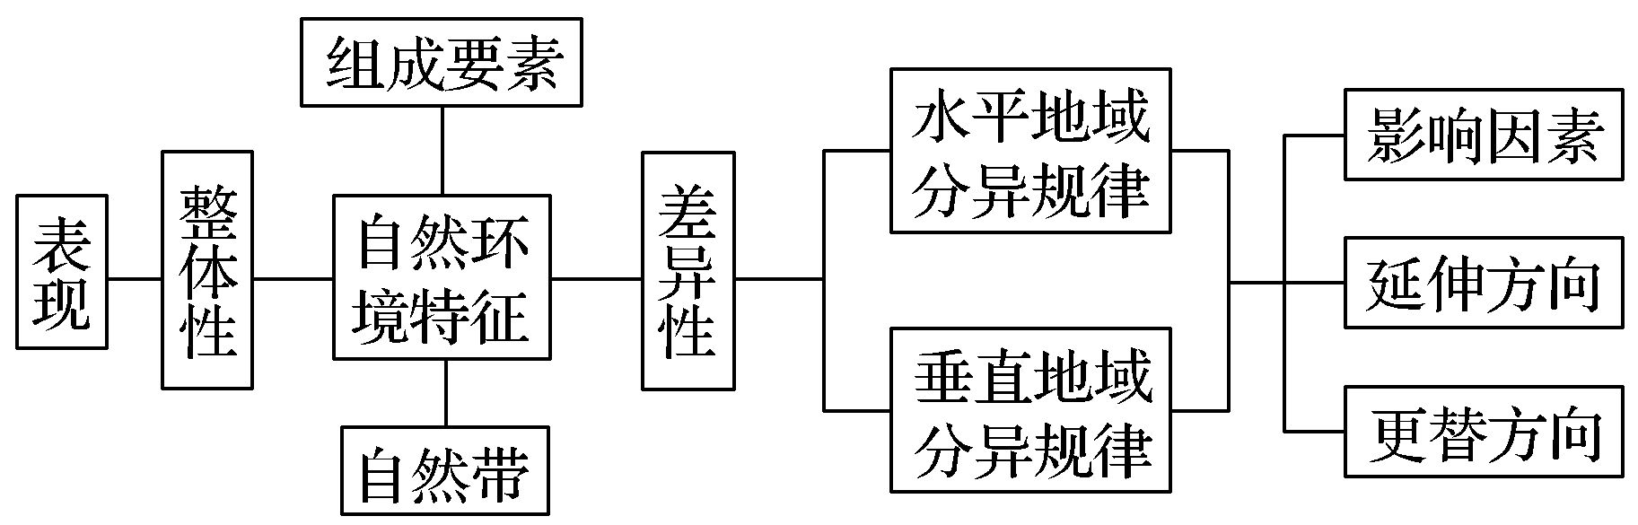
回扣导图
返回

Slide 4
知能梳理
1.组成自然地理环境的主要因素：大气、水、岩石、土壤和地形等，它们相互作用产生新功能，主要有生产功能和 功能。
2.自然地理环境具有统一的变化过程，地理要素的变化会“____________
_____”。
3.形成自然带由赤道到两极地域分异的基础因素是 ；导致自然带从沿海向内陆地域分异的基础因素是 。
4.山地山麓地带的自然带与当地 一致。山地雪线的主要影响因素是气温和 。
5.非地带性因素主要有海陆分布、地势起伏和 等。
平衡
牵一发而动
全身
热量
水分
水平自然带
降水
洋流
答案
返回

Slide 5
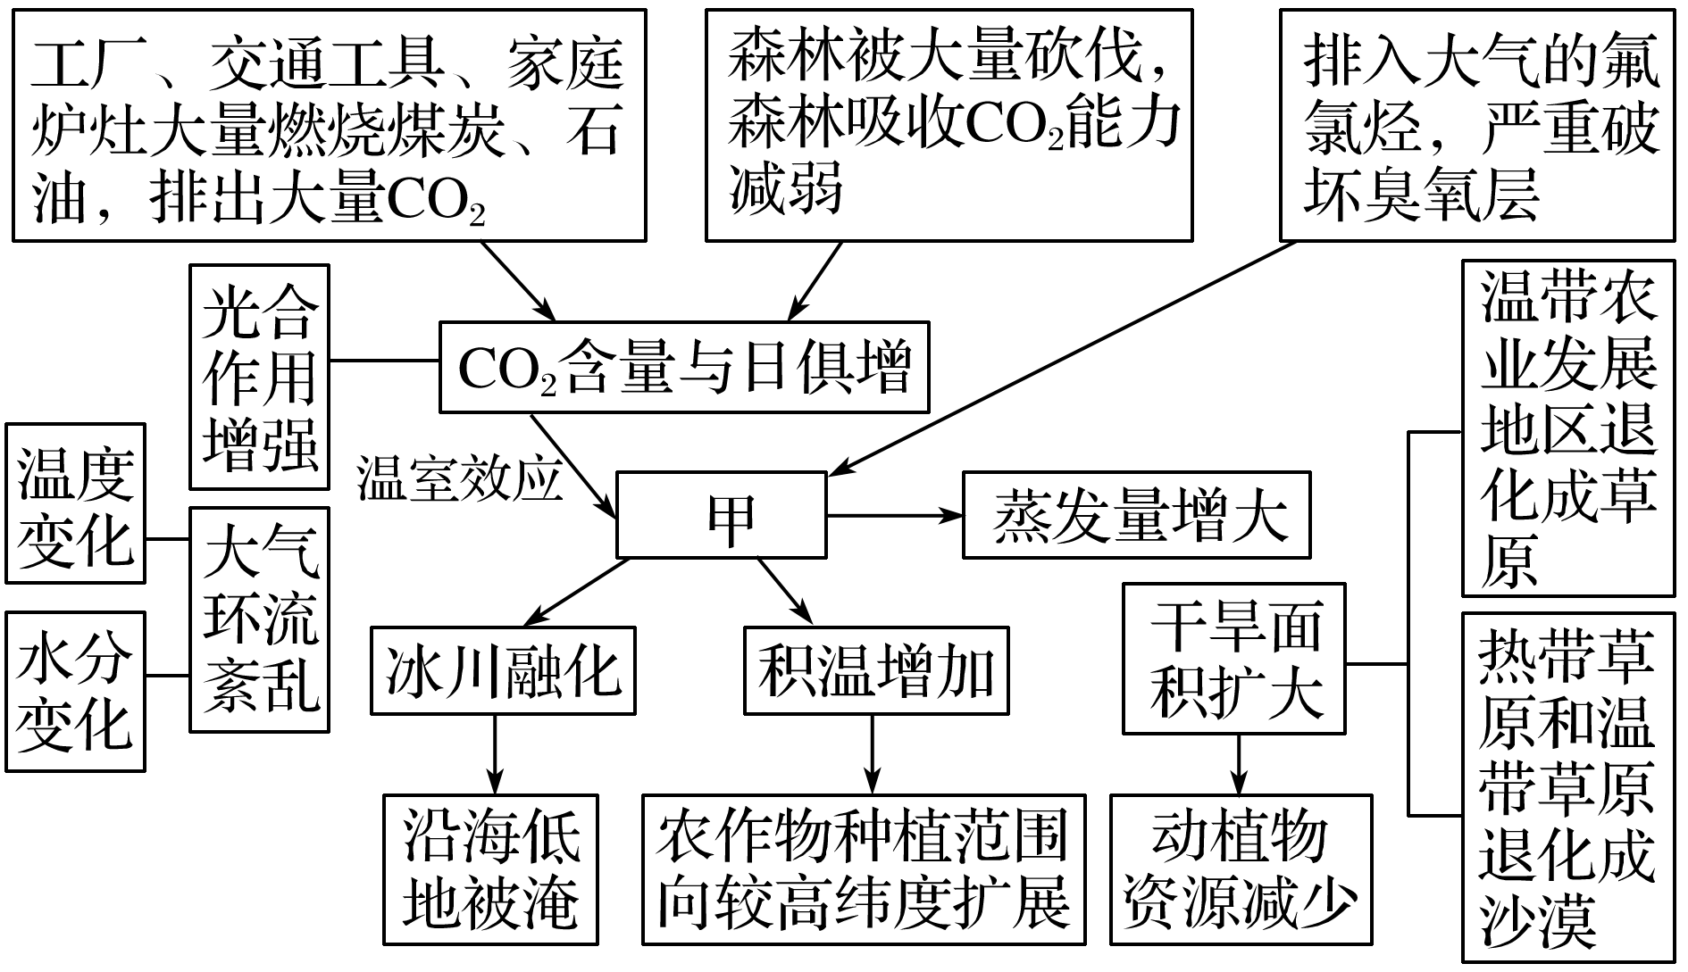
深化练习
1
2
3
4
5
6
读“人类活动与气候变化关联图”，回答1～3题。

Slide 6

1
2
3
4
5
6
1.图中甲代表的地理现象可能是( )
A.人口激增 B.资源短缺
C.气象灾害频发 D.气候变暖
√
解析

Slide 7
1
2
3
4
5
6
解析 依据图中所示的因果联系可知，CO₂含量增加导致的温室效应，会造成全球气候变暖，进而引发蒸发量增大、冰川融化等一系列问题。

Slide 8
1
2
3
4
5
6
2.图示地理环境的演变过程体现了( )
A.地理环境的差异性 B.地理环境的整体性
C.经度地带性 D.地理要素的独立性
√
解析

Slide 9
1
2
3
4
5
6
解析 人类活动改变了大气成分，并导致气候的变化，体现了地理环境的整体性。

Slide 10
1
2
3
4
5
6
3.图示地理现象的变化明显表现出北半球快于南半球的态势，主要原因是北半球( )
A.陆地宽广 B.矿物能源丰富
C.人口数量庞大 D.植被覆盖率低
√
解析

Slide 11
1
2
3
4
5
6
解析 北半球气候变暖趋势快于南半球，主要原因是北半球人口数量庞大，矿物能源消耗量大，植被破坏严重。

Slide 12
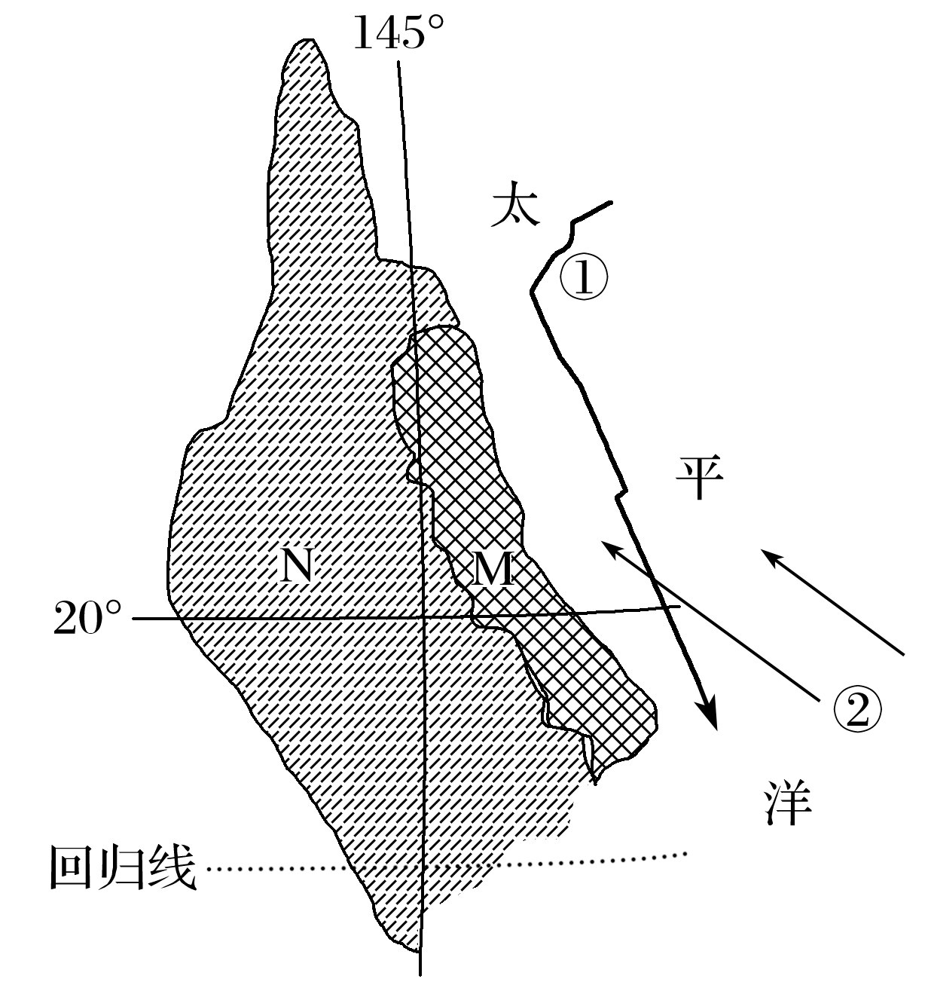
1
2
3
4
5
6
图示为某国东部沿海地区，M、N地分别位于两大自然带，箭头①②分别代表洋流和盛行风。读图回答4～6题。

Slide 13
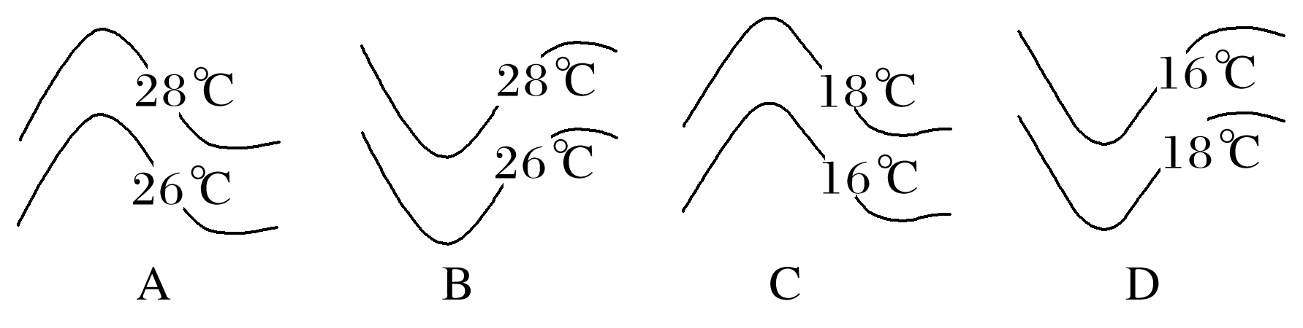
1
2
3
4
5
6
4.M地等温线分布受箭头①的影响，与M地东部沿海地区1月份等温线分布最相符的是( )
√
解析

Slide 14
1
2
3
4
5
6
解析 依据图示经纬网，可判断出该国为澳大利亚，东部洋流应为东澳大利亚暖流；
受暖流的影响，M地等温线应向高纬凸出；
澳大利亚位于南半球，水温向南降低。

Slide 15
1
2
3
4
5
6
5.箭头②对M地的影响，主要表现在( )
A.增加温度
B.增加湿度
C.减小湿度
D.减少飓风登陆次数
√
解析 箭头②代表的是东南信风，由海洋吹向陆地，因而会增加M地的湿度，但对该地温度、飓风登陆次数的影响不大。
解析

Slide 16
1
2
3
4
5
6
6.从M地至N地自然带的变化体现了( )
A.纬度地带性
B.干湿度地带性
C.垂直地域分异规律
D.非地带性
√
解析 M地为热带雨林带，N地为热带草原带，从M地至N地自然带的变化，体现了干湿度地带性。
解析
返回

